Slide 1

One Stop Projektstatus
Henning Heidemann, Bas Seelig, Tobias Schoppen, Manuel Alberding, Jonas Hiebing

Slide 2

Inhaltsverzeichnis
Gantt-Diagramm
Kostenplanung
Aktuelle Risikoabschätzung
Aktueller Projektstand (Wasserfallmodell)
Aufgabenaufteilung

Slide 3
Gantt-Diagramm
https://bit.ly/3vCPiTz

Slide 4
KostenPlanung
Plan

Slide 5
Aktuelle Risikoabschätzung
Risiko Analyse Zeit: Die Zeit für das Projekt könnte zum Risiko werden. Wenn wir aber im gleichen Tempo weiterarbeiten wie letzte Woche ist das Risiko relativ gering.
Risiko Analyse Qualität: Dort haben wir keine Risiken. Da alle Teammitglieder genug Vorkenntnisse haben und wir aktuelle noch das Modul GFE belegen.
Risiko Analyse Kosten: Das Kosten Risiko ist sehr gering da wir sehr gut in den geplanten Stunden liegen.

Slide 6
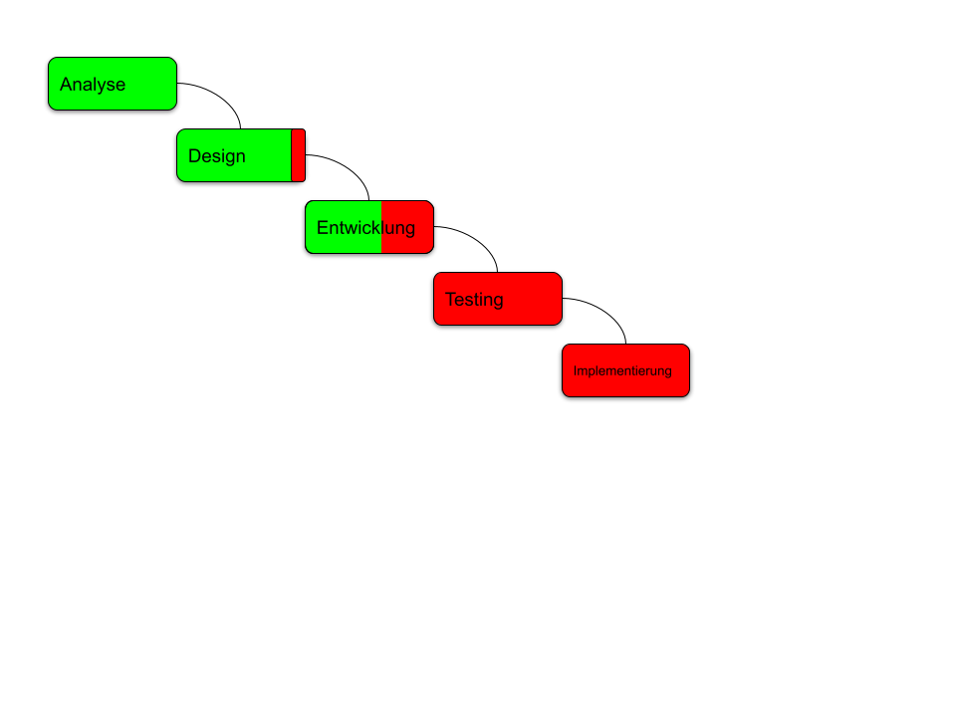
Aktueller Projektstand (Wasserfallmodell)
Das Basis Konzept der Webseite ist fertig
Login/Registrierung funktioniert
Aktuell befinden wir uns in der Entwicklungsphase

Slide 7
Aufgabenaufteilung
Front-End Entwicklung:
- UI für die Anwendungsfälle B – D fertig stellen
Back-End Entwicklung:
Anwendungsfälle B – D realisieren
Datenbankschema überarbeiten
Datenbank mit Testdaten füllen
Projektleiter:
Kanban-Board pflegen und erweitern
Projektdokumentation (Projektakte)
Wiki bearbeiten

